Slide 1
오로카 판교 ROS 온라인 스터디
강의2 정리
박경준

Slide 2
Ros는 로봇소프트웨어의 개발을 위한 프레임워크
- 노드간 메시지 교환방법으로 복잡한 프로그램을 잘게 나눠 공동 개발 가능
명령어도구, 시각화도구(Rviz), GUI 도구모음인 rqt, Gazebo 등 포함
ROS의 진짜 목적은 로보틱스 소프트웨어 개발을 전세계 레벨에서 공동작업이 가능하도록 생태계를 구축하는 것.
메타로보틱스의 최대 장점
- 이기종 디바이스간의 통신을 지원함.

Slide 3
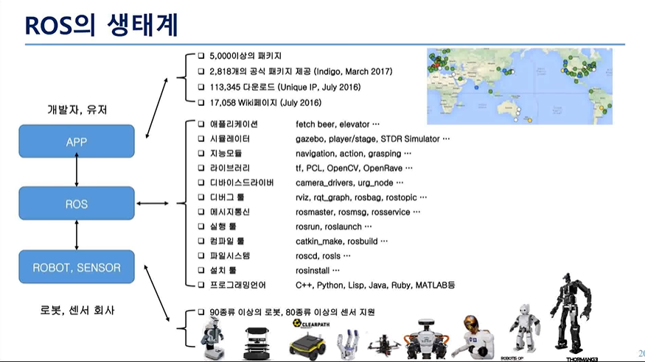

Slide 4
ROS의 특징
통신인프라
노드간 데이터 통신을 제공
통상적 미들웨어로 지칭되는 메시지 전달 인터페이스 지원
메시지 파싱기능
메시지 기록 및 재생
메시지의 사용으로 인한 다양한 프로그래밍 언어를 사용 가능
분산매개 변수 시스템
2) 로봇 관련 다양한 기능
로봇에 대한 표준 메시지 정의
로봇 기하학 라이브러리
로봇 기술 언어
진단시스템
센싱/ 인식
네비게이션
매니퓰레이션
3) 다양한 개발 도구
로봇 개발에 필요한 다양한 개발 도구 제공
로봇 개발의 효율성 향상
Command-Line Tools
RVIZ
RQT
GAZEBO

